Slide 1














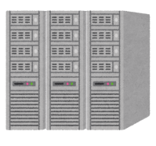
全体構成
外部サービス

Slide 2
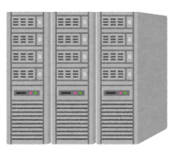
Master / Workerを使った分散処理
EC2内
タスクはスレッドに割り当てられる
外部
サービス
worker
ZeroMQ
master
worker
worker
スレッド
スレッド
初期化処理
スレッド
外部サービスへの
アクセス
ZeroMQ
外部サービスへの
アクセス（指示）
Router
解析処理（指示）
Dealer
スレッド
スレッド
スレッド
解析処理
集約処理
処理結果のキャッシュ、分散処理における
情報の引き継ぎが主な用途

Slide 3
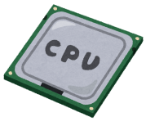


シングルプロセス時の 同時アクセス遅延イメージ
アプリケーション
処理
受付
リクエスト
使用中
ユーザー1
ほぼ同時にアクセス
処理
受付
リクエスト
CPU待ち
ユーザー2
結果
返却
レスポンス
使用中
ユーザー1
ひとつのプロセスが使えるCPUはひとつのため、CPUを多く消費する処理を実行すると、同時アクセスされた他の処理はCPU待ちとなる
CPU割り当て待ちとなったユーザーのレスポンスが、大幅に遅延する
結果
返却
レスポンス
ユーザー2

